Slide 1
Учебная практика
Система управления (не)жилыми объектамим
Выполнили: Батурина М., Кочетова А., Паньшин Р.

Slide 2
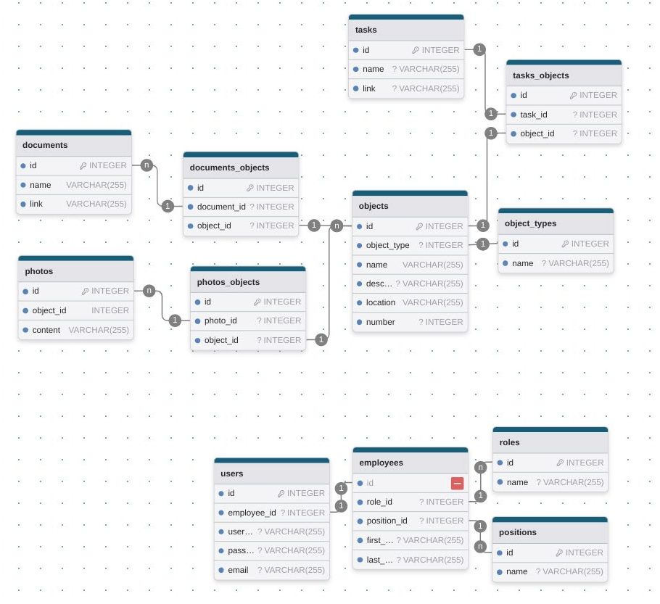
Задачи и Диаграмма базы данных
Область применения
Программа предназначена для интеграции в закрытую внутреннюю систему организации с целью:
ведения карточек объектов недвижимости (или иных материальных объектов);
гибкой настройки атрибутов объектов по разделам;
разграничения прав пользователей (сотрудник / администратор);
загрузки и выгрузки объектов в формате XML;
управления задачами и документацией.

Slide 3
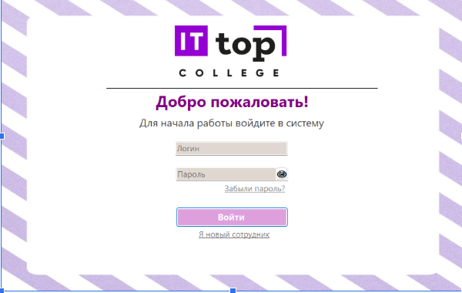
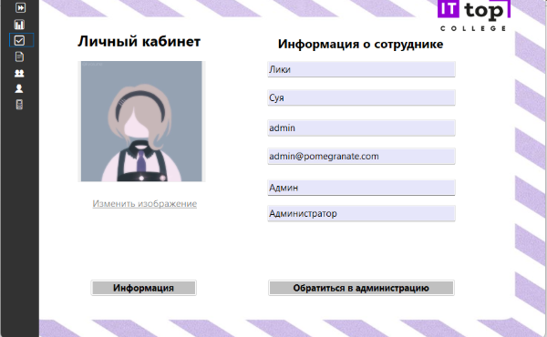
Ключевые модули

Slide 4
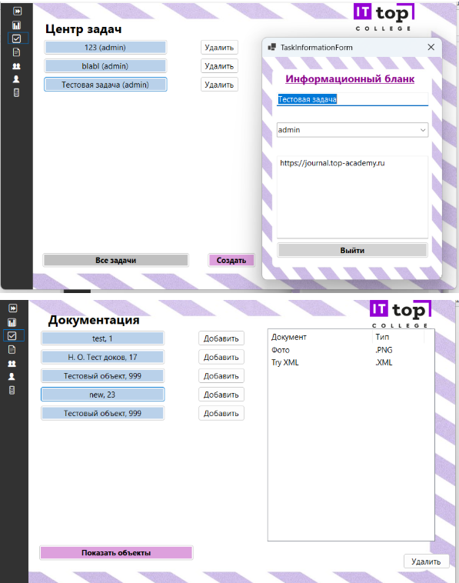
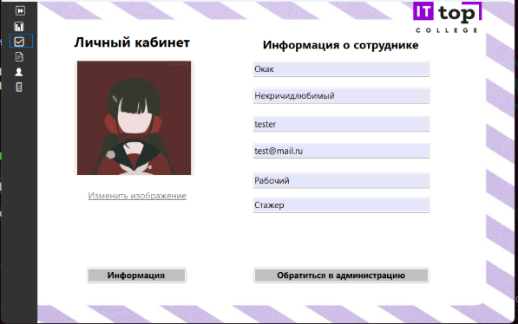
Ключевые модули

Slide 5
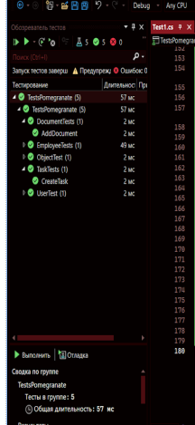
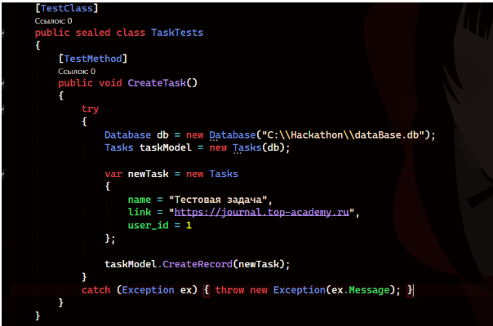
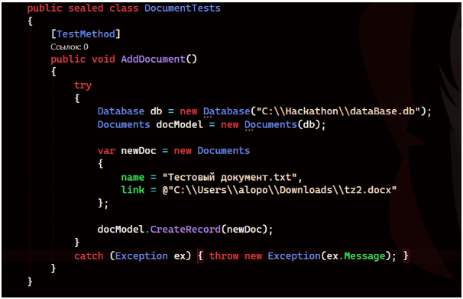
Результаты тестирования

Slide 6


Спасибо за внимание

